Slide 1
Oracle DB
김 혜 경

Slide 2
Database
사용 목적
데이터를 구조화해서 영구적으로 저장 및 관리하기 위함
장점
유효한 데이터 저장 및 관리
중복 데이터 제거
데이터를 구조화
영구적으로 저장 및 관리하기 위함

Slide 3
DB 종류
Oracle
Oracle 벤더사
My Sql
- Oracle 벤더사
큐브리드
-국산
(oracle, db2, ms sql, my sql 장점 보유)
Ms SQL
- MS
DB2
- IBM
- IBM
- IBM
브라우저 내부에도 DB내장
스마트 기기
- SQL light
...

Slide 4
oracle DB
학습용 DB
XE 버전 : 상용으로는 절대 사용 불가
64bit용 DB설치
설치 시 특징
admin 계정 : system
pw만 설치시 설정하게 됨
manager : 업계에서 첫 db설치시 부여하는 기본 pw

Slide 5
실습시 사용 table
ID/PW가 SCOTT/TIGER로 사용 가능한 table
sql 문장 습득용으로 최상 구조
emp : 직원 정보 보유 table
mgr : 내 상사의 사번은 empno라는 사번과 일치
deptno : 직원이 소속된 부서 정보, 부서번호일뿐
dept : 부서 정보 보유 table
부서번호, 부서명, 부서위치
salgrade : 급여 등급 보유 table

Slide 6
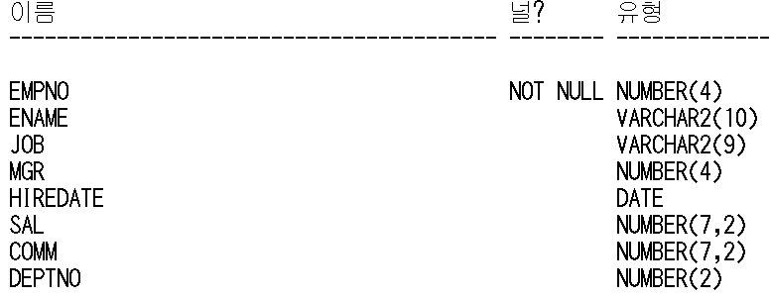
emp table
사번 : 4자리 정수
사원 이름 : 문자열
직무 : 문자열
나의 메니저 사번 : 4자리 정수
입사일 : 날짜형식[년월일-yymmdd, yyyymmdd]
급여 : 월급여(실수)
보너스(영업부 사원만) : 연중에 1회 (실수)
소속부서번호 : 2자리 정수
연봉 계산
- (sal * 12) + comm

Slide 7
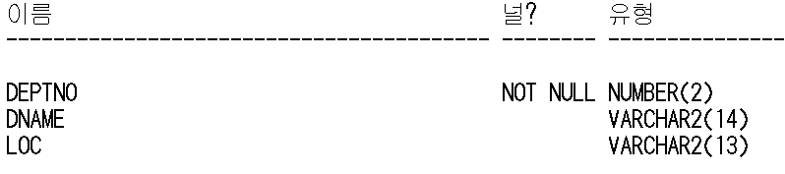
dept table
부서번호 : 2자리 정수
부서명 : 문자열
지역 : 문자열

Slide 8
EMP table 분석
oracle 정수 표현 타입
(정수 자리수)
oracle 문자열 표현 타입
- 9byte 한글은 4개가 최대
oracle 날짜 표현 타입
oracle 실수 표현 타입
(전체 자리수, 소수점 이하자리수)
number(7, 2)

Slide 9
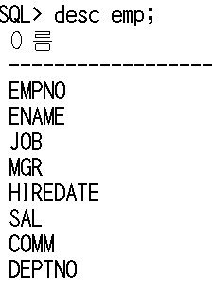
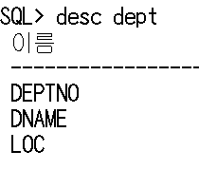
Table간의 관계
emp table
dept table
부서 번호
부서 번호

Slide 10
DataBase
DB 소통하는 언어 : SQL
SQL 종류
DML
데이터 조작 언어
insert/update/delete
DDL
데이터 정의 언어
table생성, 존재하는 table 삭제
create/drop
Query
데이터 질의 언어
select

Slide 11
sql 학습전 암기 사항
sql 문자열 표현 : ‘ ‘
sql 문장
직관적
연산식 가능
db마다 함수 지원
사용자 정의 함수
저장 프로시저(함수, 프로시저)
PL SQL

Slide 12
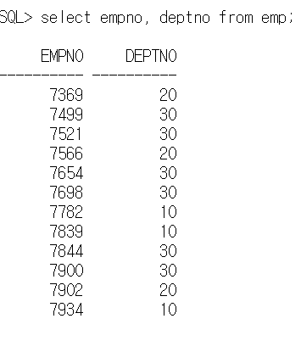
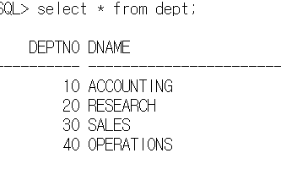
outer 조인시 참고 사항
40번 부서 정보가 없는 table? emp
select e.ename, d.deptno, d.dname
from emp e, dept d
where e.deptno(+)=d.deptno;

Slide 13
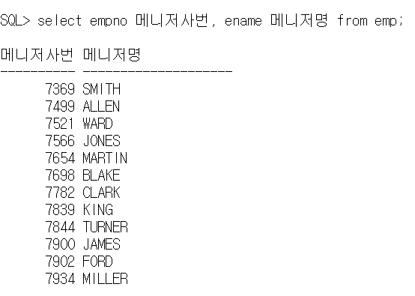
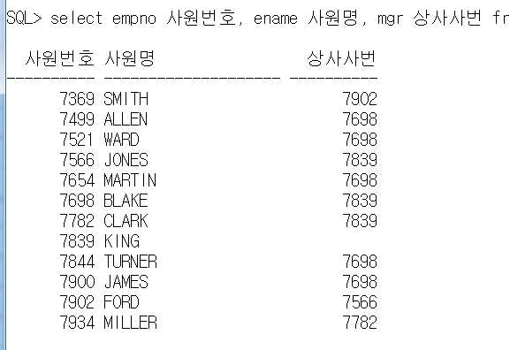
outer 조인시 참고 사항
null 사번 정보가 없는 table? 메니저
select e.ename 사원명, m.ename 메니저명
from emp e, emp m
where e.mgr = m.empno(+);
메니저 table
null사번에 해당하는 정보가 없음
사원 table
메니저가 null인 사원도 있음

